Slide 1



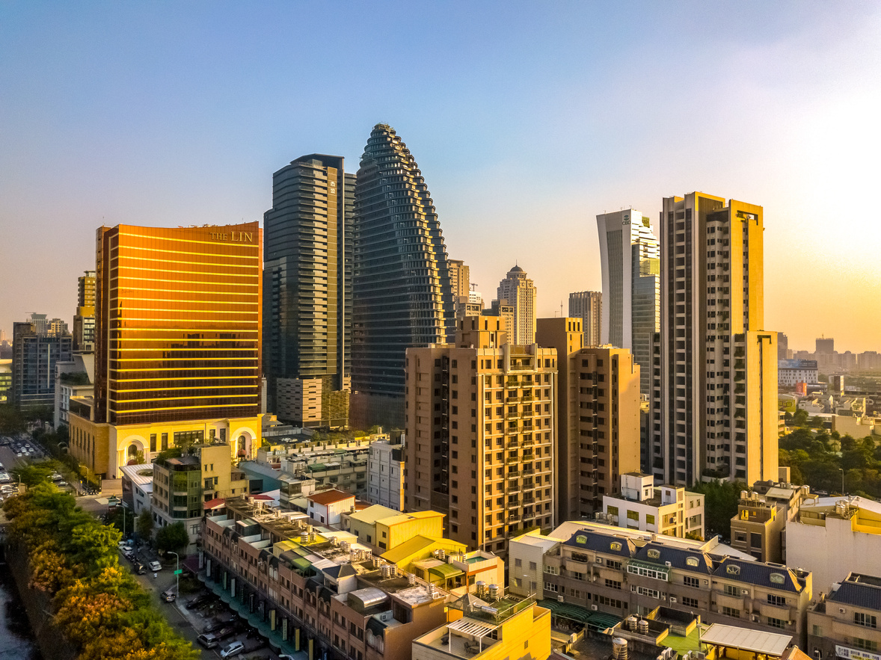
รายงานผลการดำเนินงาน
ประจำปีงบประมาณ พ.ศ.2567
โครงการที่
กิจกรรมที่
ผู้รับผิดชอบ
โรงเรียนคลองขลุงราษฎร์รังสรรค์
สำนักงานเขตพื้นที่การศึกษามัธยมศึกษากำแพงเพชร
สำนักงานคณะกรรมการการศึกษาขั้นพื้นฐาน

